Slide 1
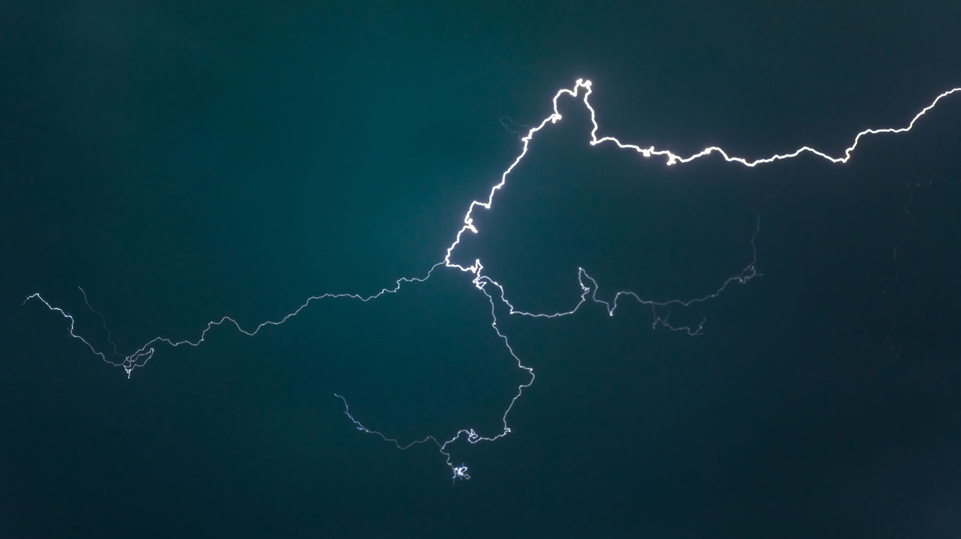
Tuoni e fulmini
Il fascino perverso dei temporali

Slide 2

Tre tipi di temporali
Frontali
Da irruzione fredda
Di calore

Slide 3
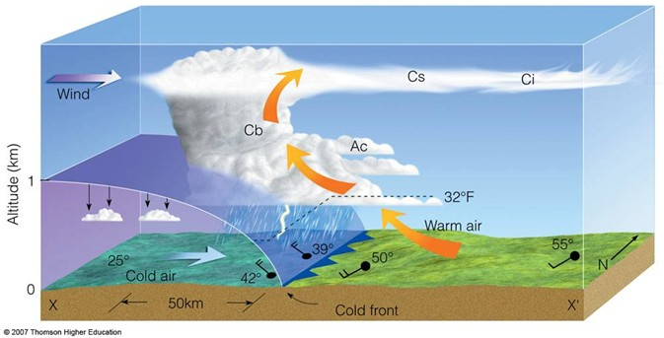
1. Aria fredda al suolo (fronte freddo)
I temporali sono comuni quando dell’aria fredda, molto pesante, costringe dell’aria calda e umida a sollevarsi, provocando la formazione di nubi a sviluppo verticale chiamate «cumulonembi»

Slide 4
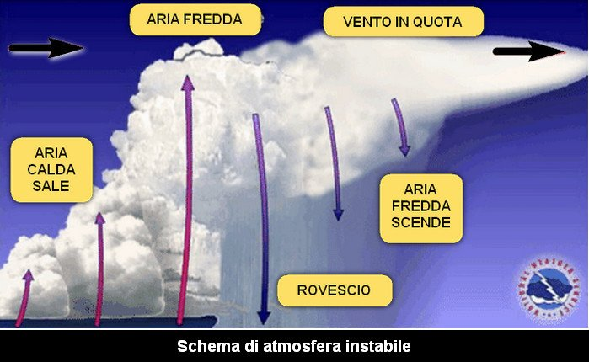
2. Aria fredda in quota
Un temporale può essere favorito dalla presenza di aria fredda in quota che favorisce il sollevamento dell’aria calda esistente al suolo, come succede spesso durante l’estate

Slide 5
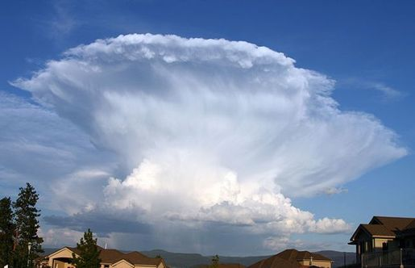
3. Temporale di calore
Durante l’estate, brevi temporali possono originarsi per il sollevamento di bolle di aria più calda di quella delle zone circostanti, ad esempio ad agosto dopo l’aratura dei campi…

Slide 6
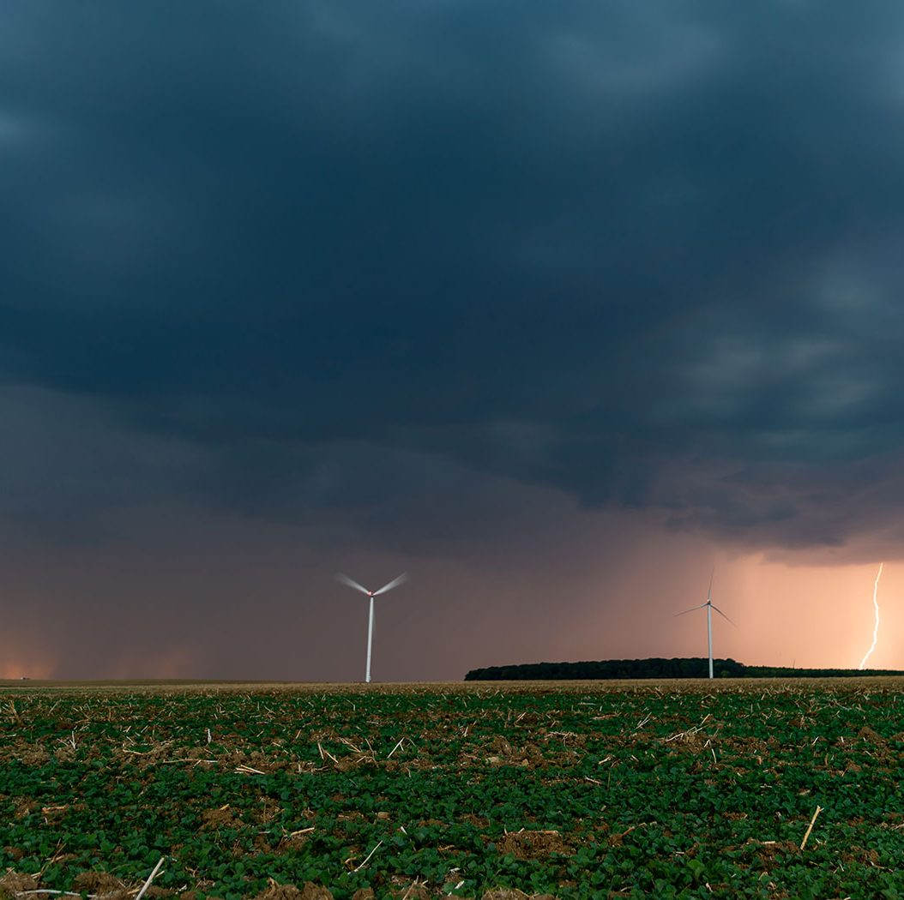
La benzina del temporale
Un temporale utilizza come fonte di energia il calore latente di condensazione contenuto nell’aria umida, trasformandolo in energia eolica (venti fino a 200 km/h) ed energia elettrica (fulmini)

Slide 7
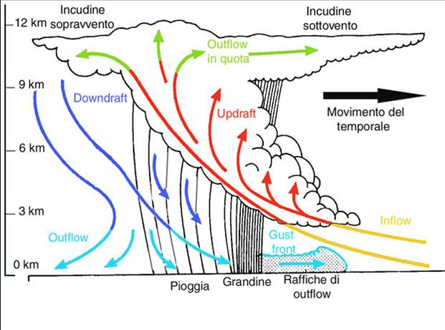
Schema di un temporale

Slide 8
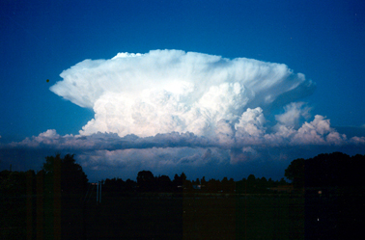
Cumulonimbus incus capillatus

Slide 9
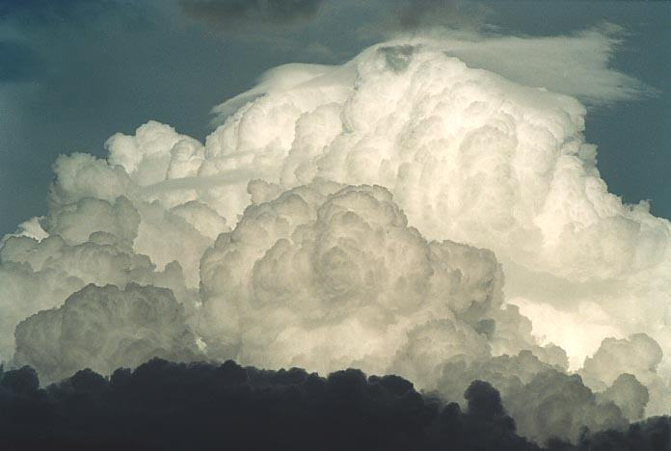

Slide 10
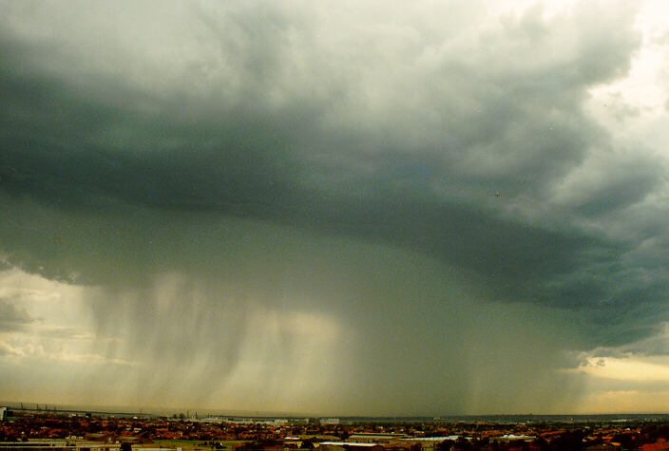

Slide 11
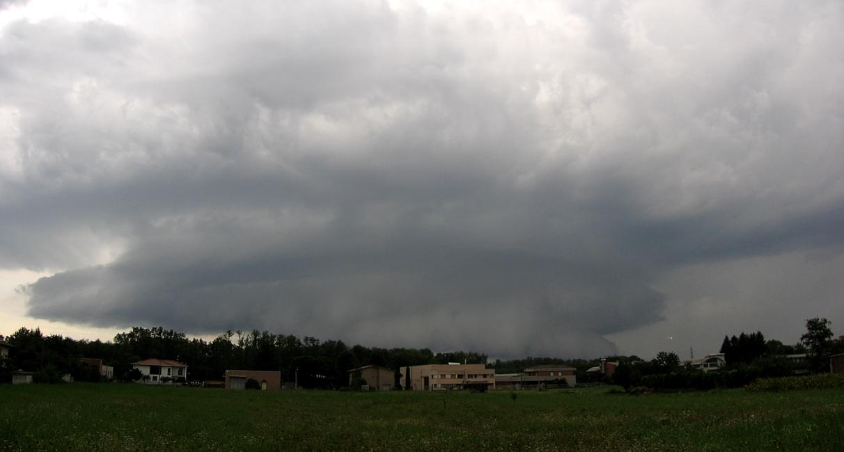
Temporale a supercella
Lombardia, 2002

Slide 12
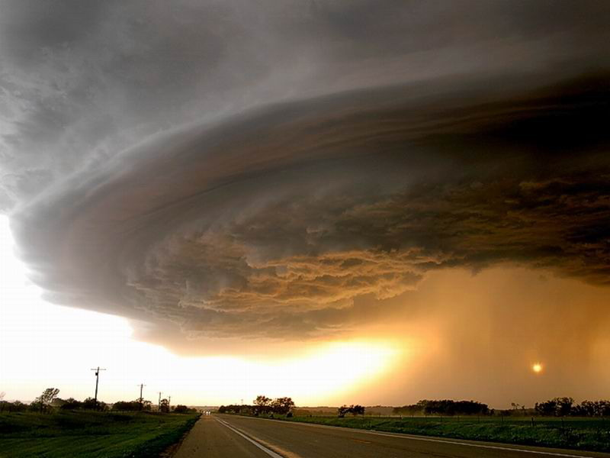

Slide 13
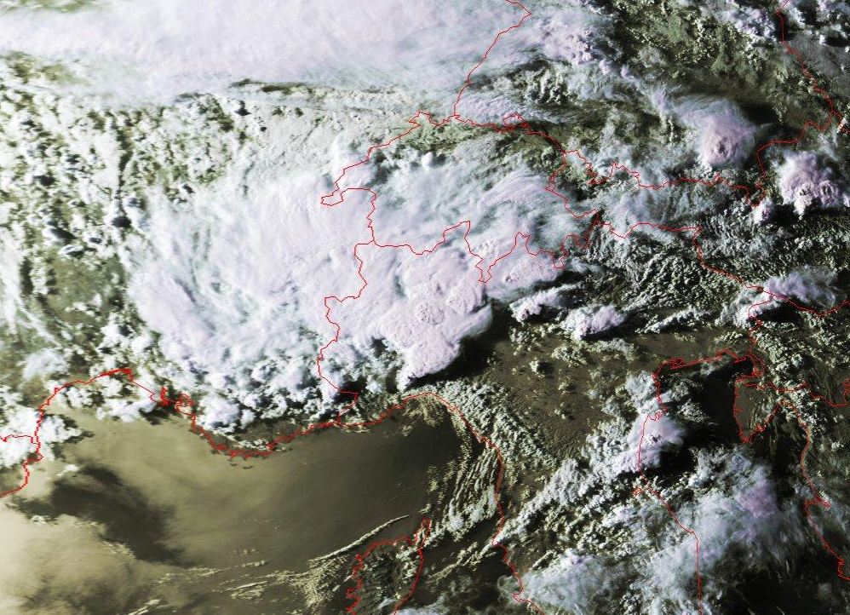

Slide 14
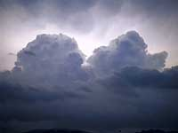
Temporale a multicellula

Slide 15
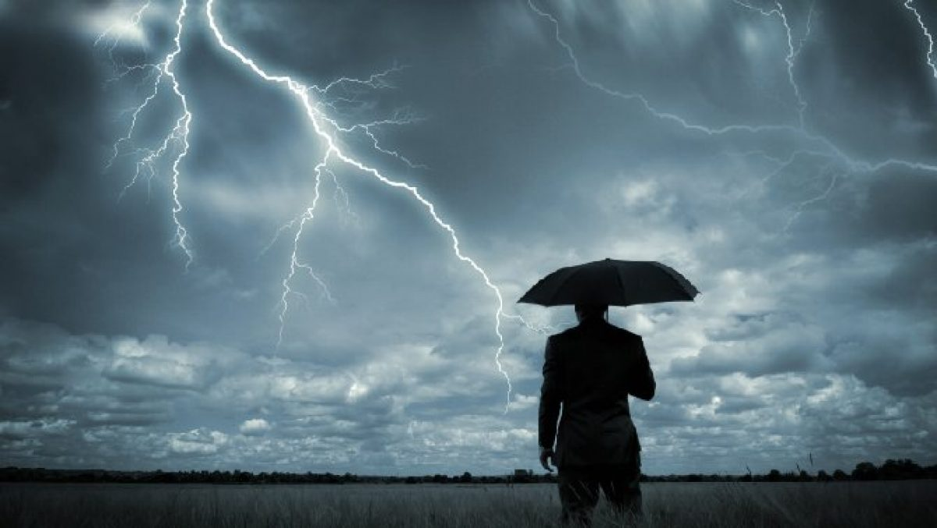
Attenzione ai fulmini
Uno dei pericoli maggiori durante un temporale è quello di essere colpiti da un fulmine. Negli ultimi 30 anni, in Italia, sono morte 600 persone a causa di fulmini, in media 20 all’anno. Rispetto al passato, si muore di meno, ma il rischio è comunque ancora notevole.

Slide 16
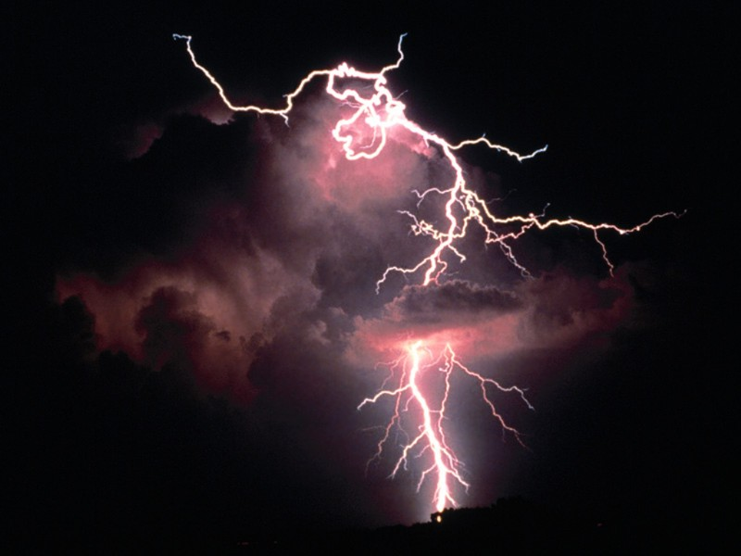
Qualche dato sui temporali
16 milioni i temporali in un anno in tutto il mondo
circa 1 milione i fulmini caduti in Italia nel 2007
1.000 morti all’anno, nel mondo, a causa dei fulmini
600 i morti in Italia negli ultimi 30 anni a causa dei fulmini (80% uomini)
45 i morti all’anno per fulmini in Italia nel 1970
7 i morti all’anno negli ultimi tempi

Slide 17
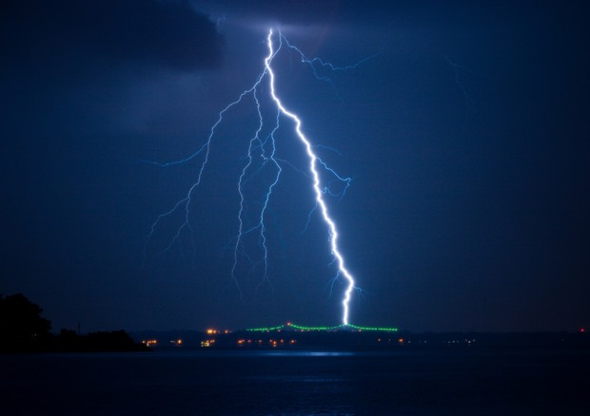
Ma perché nascono i fulmini?
Un fulmine è una scarica elettrica di plasma, non più larga di 5 cm, nella quale, in pochi millesimi di secondo, si scaricano fino a 200.000 Ampere di corrente, con una differenza di potenziale fino a 1 miliardo di Volt e una temperatura fino a 50.000°C, ad una velocità di 50.000/60.000 km/s. Gli scienziati hanno elaborato diverse ipotesi sull’origine dei fulmini e non c’è unanimità di consensi.

Slide 18

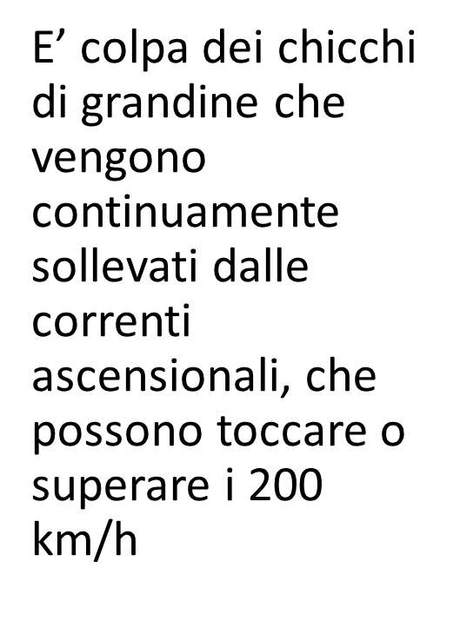
Correnti ascensionali

Slide 19
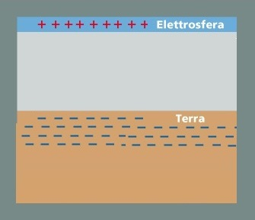
Normalmente, la nostra Terra ha una carica elettrostatica negativa, mentre l’alta atmosfera risulta positiva (ha meno elettroni)

Slide 20
Polarità naturale +
+
+
-
-
-
+
+
+
+
+
+
Gocce di pioggia
Polarità naturale -

Slide 21
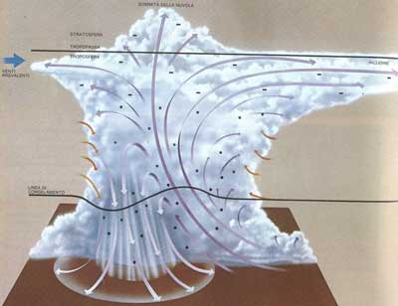
Fulmini
La nube si carica positivamente sull’incudine e negativamente alla base: dall’incudine i fulmini positivi cadono sul terreno negativo e sulla base della nube; dalla base negativa, i fulmini cadono sul terreno reso positivo per induzione dalla base della nube
+ + + + + + + + + + + + + + +
+ + + + + + + + + + + + + + +
_ _ _ _ _ _ _ _ _ _ _
_ _ _ _ _ _ _ _ _ _ _
_ _ _ _ _
+ + + + + + + + + + + + + + +

Slide 22
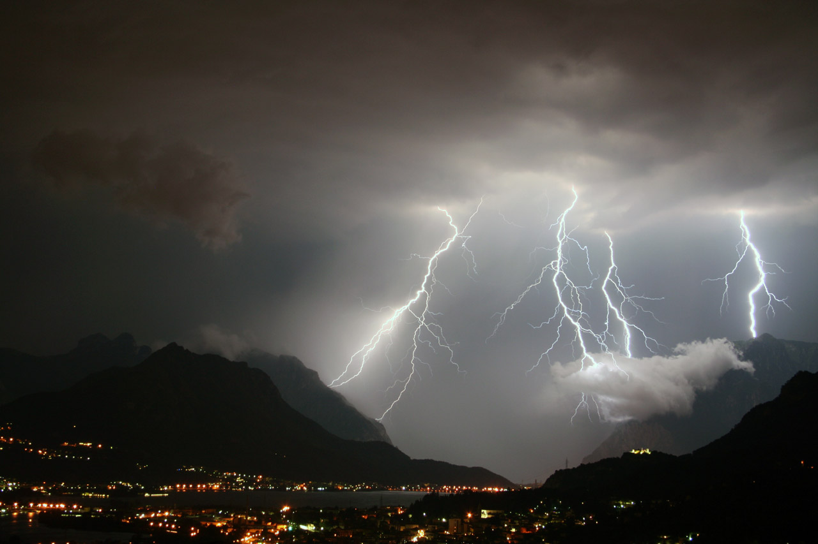
Fulmini negativi

Slide 23
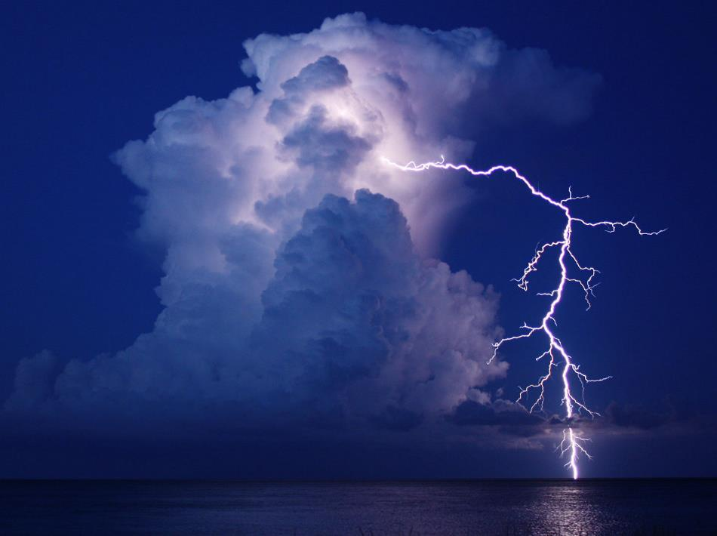

Slide 24
Da evitare…
durante un temporale…
Non salire mai sulla vetta dei monti o su guglie di roccia
Non restare mai in luoghi completamente aperti, specialmente se si è più in alto degli oggetti circostanti
Non usare l’ombrello
Non restare mai nei paraggi di tralicci dell’alta tensione, croci, ferrate, funivie, statue ed oggetti metallici
Non ripararsi mai sotto gli alberi, specialmente se isolati…

Slide 25
Da fare…
Rifugiarsi dentro avvallamenti, grotte, senza restare a contatto diretto né dell’acqua né della roccia
Se non si trova un riparo, liberarsi degli oggetti metallici, cercare di bagnarsi bene di pioggia, accovacciarsi, con la testa fra le ginocchia
Cercare di rifugiarsi dentro la propria auto
(è il posto più sicuro)
Entrare nei rifugi, tenendosi lontano dai camini, dai fili elettrici e dai rubinetti
Cercare di trovare riparo subito: non aspettare che il temporale si avvicini! E non uscire troppo presto allo scoperto…

Slide 26
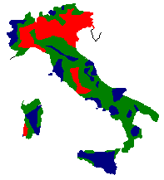
Quanti fulmini cadono in Italia?
N° fulmini / kmq
4
2,5
1,5

Slide 27
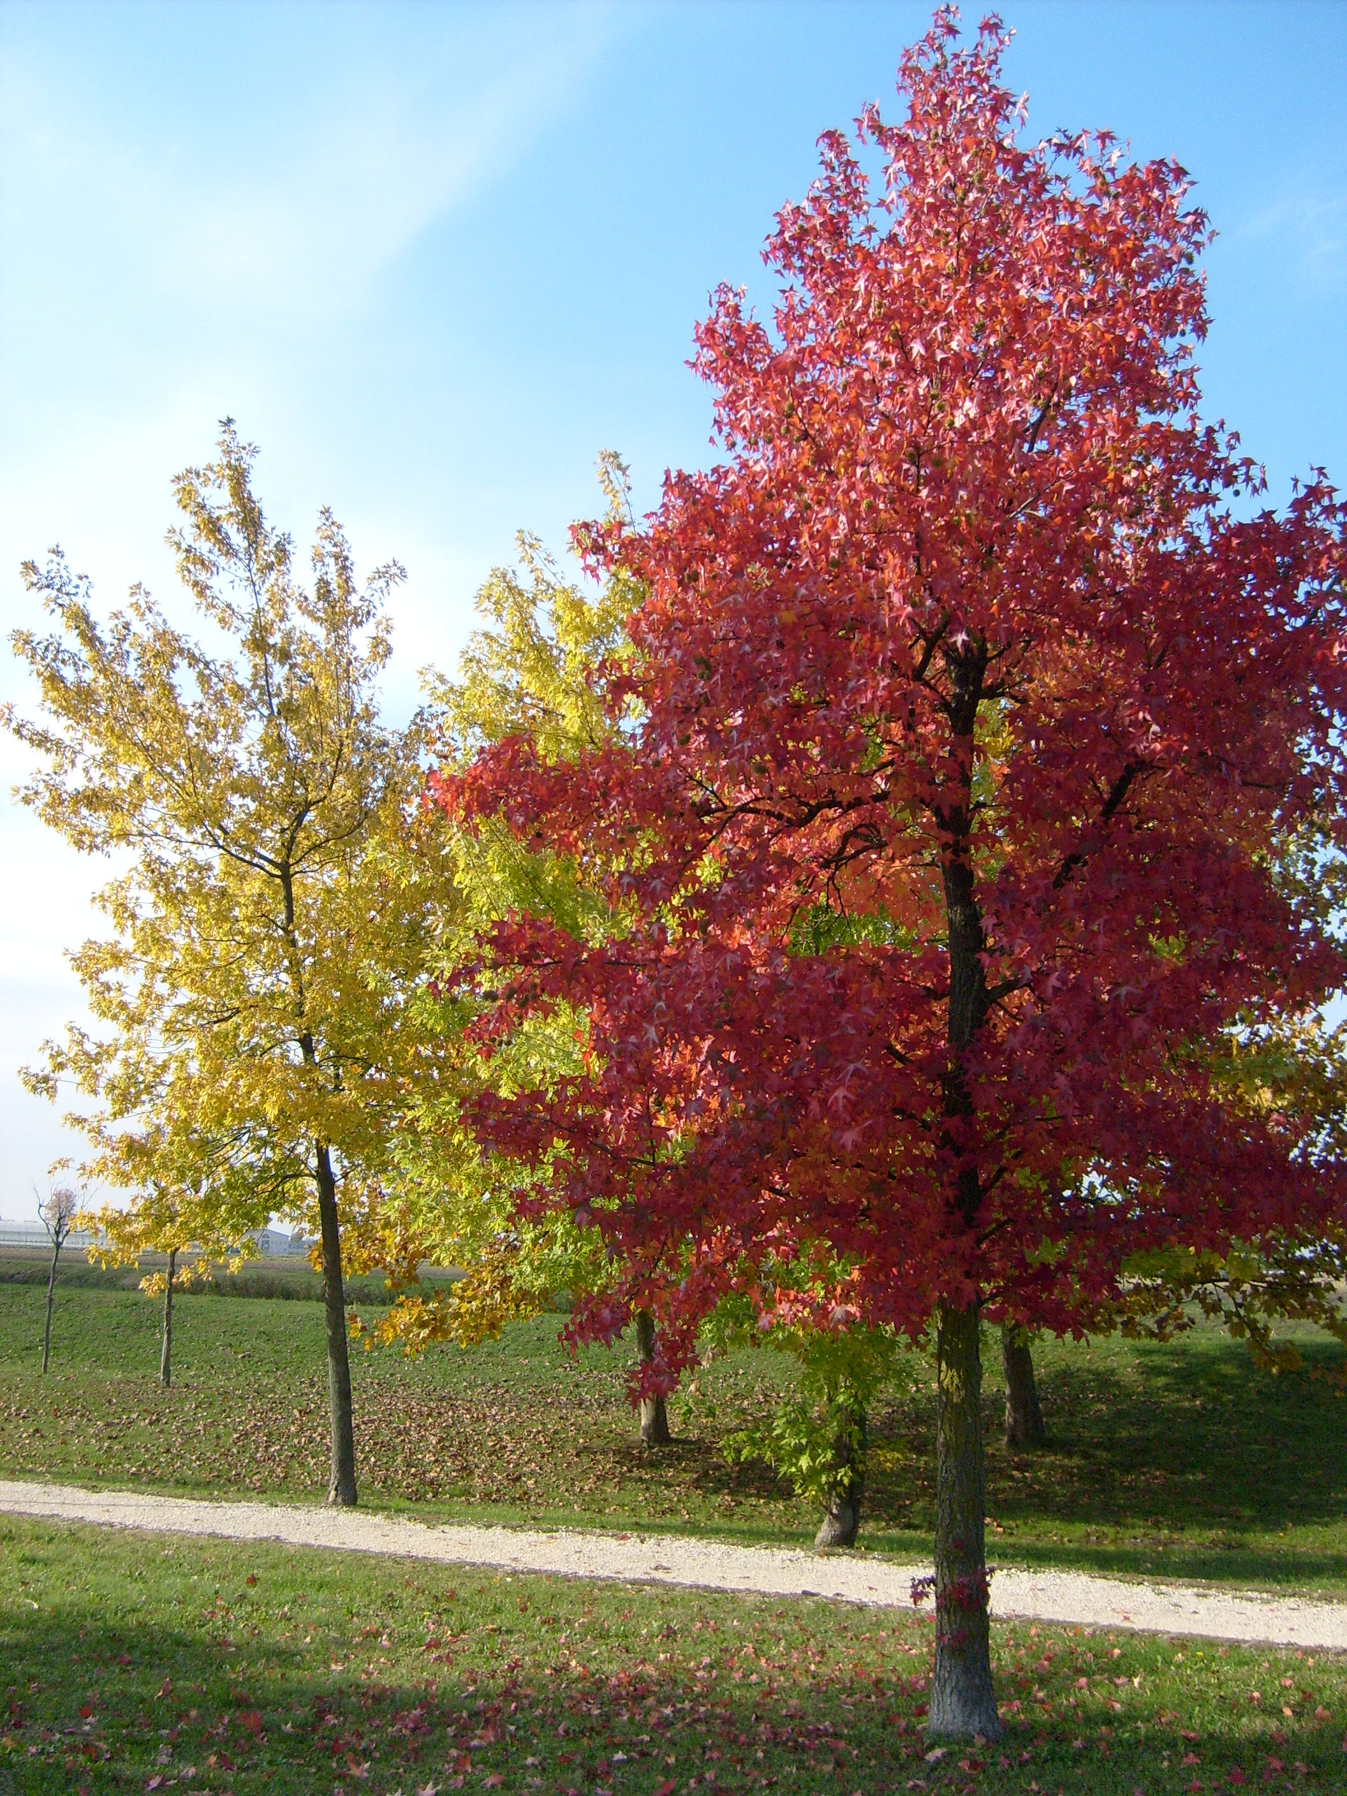
Test per Giacomo
Qual è il motivo esatto per cui non è bene rifugiarsi sotto un albero durante un temporale?

Slide 28
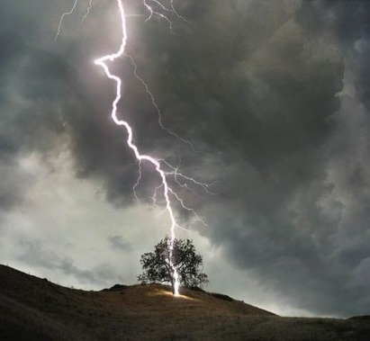
1. Perché si rischierebbe di morire folgorati dalla scarica elettrica che colpisce l’albero e si scarica a terra

Slide 29
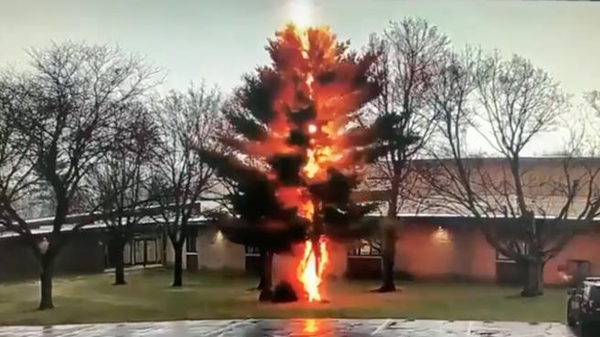
2. Perché si rischierebbe di morire bruciati dall’enorme calore della scarica elettrica che colpisce l’albero

Slide 30
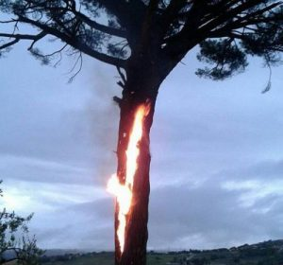
3. Perché si rischierebbe di morire per le ferite provocate dalle schegge di legno e di corteccia scagliate a grande velocità dall’esplosione del tronco per la trasformazione istantanea della linfa in vapore

Slide 31
Risposta esatta n° 3
Un albero, colpito da una scarica elettrica a 200.000 Ampere, si surriscalda istantaneamente ed esplode, scagliando schegge di legno e corteccia che possono uccidere un uomo che si trovi vicino ad esso
ALLA LARGA DAGLI ALBERI DURANTE UN TEMPORALE

